Slide 1
Imagination & Invention
November 15-18 * Technology 2ºA-D

Slide 2
ÍNDICE
Completamos una sopa de letras en grupos de 4-5 personas.
Jugamos un kahoot.
En los mismos grupos, inventamos una nueva tecnología que haga algo que no nos gusta hacer (los deberes, ciertas asignaturas, la limpieza etcétera.) usando el vocabulario en inglés que hemos visto.
Presentamos nuestras ideas a la clase, tratando de usar inglés lo más que podamos, pero sabiendo que podemos usar el español si no se nos ocurre nada en el segundo idioma.
We complete a word search in groups of 4-5 people.
We do a Kahoot.
In the same groups, we invent a new technology that does something that we don’t like doing (homework, certain classes, chores at home, etc..) using the vocabulary in English that we’ve seen.
We present our ideas to the class, while attempting to use English as much as possible--knowing that we can use Spanish if we can’t think of anything in English.

Slide 3
Word Search

Slide 4
Kahoot

Slide 5
Examples for Presentation & Instructions
Nos presentamos a la clase.
Le decimos el nombre de nuestro invento.
Le contamos por qué lo hemos inventado.
Le explicamos cómo funciona esta tecnología generalmente.
*Intentamos no leer directamente desde una ficha mientras presentamos*

Slide 6
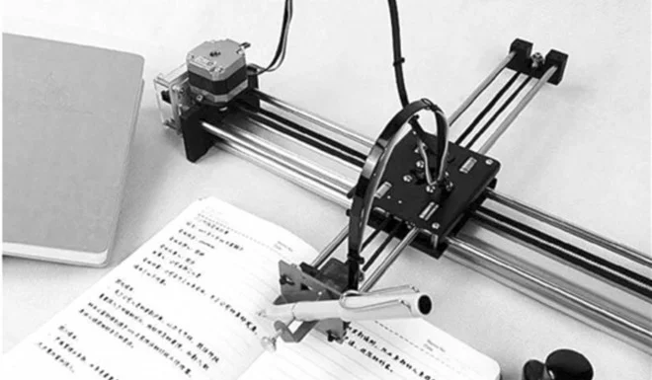
EXAMPLE
Hello everyone, our names are David, Mary and Jake.
Our invention is called the Homework Bot.
It knows how to write in a notebook with your handwriting.
We made this because we do not like homework and Homework bot does it for us.
https://www.inkstonenews.com/tech/chinese-robot-copying-machine-causes-online-debate/article/3000875

